Slide 1
Evangelische Kerk Koekelare
Prediking zondag 10 september 2023
Babel, de tegenhanger van Jeruzalem

Slide 2
De toren van Babel
Van eenheid naar versplintering: de toren van Babel, symbool van menselijke rebellie tegen God
De bijbelse betekenis van een naam is de essentie van een wezen, met de daaraan verbonden autoriteit.
Genesis 11:1-9 [HSV]
[1] Heel de aarde had één taal en eendere woorden.
[2] En het gebeurde, toen zij naar het oosten trokken, dat zij een vlakte in het land Sinear vonden. Daar gingen zij wonen.
[3] En zij zeiden allen tegen elkaar: Kom, laten wij kleiblokken maken en die goed bakken! En de kleiblokken dienden hun tot steen en het asfalt diende hun tot leem.
[4] En zij zeiden: Kom, laten wij voor ons een stad bouwen, en een toren waarvan de top in de hemel reikt, en laten we voor ons een naam maken, anders worden wij over heel de wereld verspreid!
[5] Toen daalde de HEERE neer om de stad en de toren te zien die de mensenkinderen aan het bouwen waren.

Slide 3
De toren van Babel
Van eenheid naar versplintering: Genesis 11
Genesis 11:1-9 [HSV]
[6] en de HEERE zei: Zie, zij vormen één volk en hebben allen één taal. Dit is het begin van wat zij gaan doen, en nu zal niets van wat zij zich voornemen te doen, voor hen onmogelijk zijn.
[7] Kom, laten Wij neerdalen en laten Wij hun taal daar verwarren, zodat zij geen van alle elkaars taal kunnen begrijpen.
[8] Zo verspreidde de HEERE hen vandaar over heel de aarde, en zij hielden op met het bouwen van de stad.
[9] Daarom gaf men haar de naam Babel (= verwarren (Hebreeuws)): want daar verwarde de HEERE de taal van heel de aarde, en vandaar verspreidde de HEERE hen over heel de aarde.

Slide 4
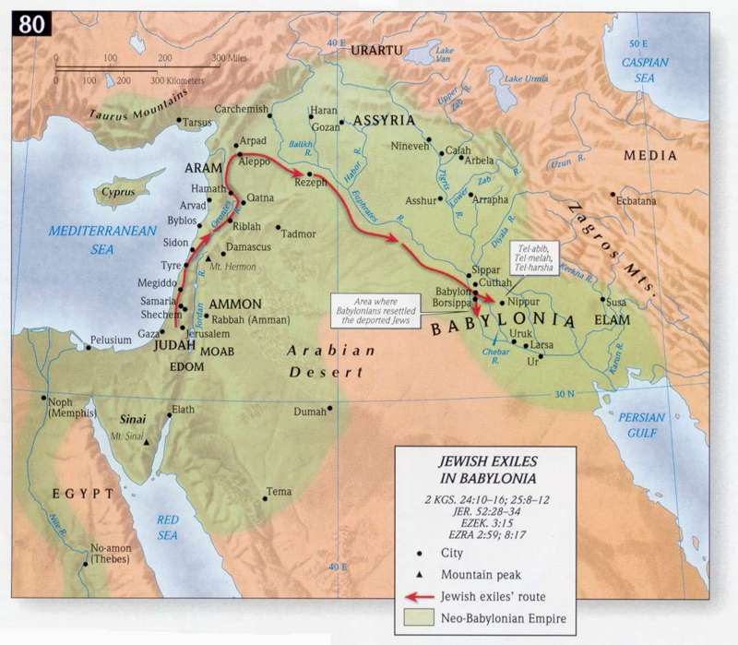
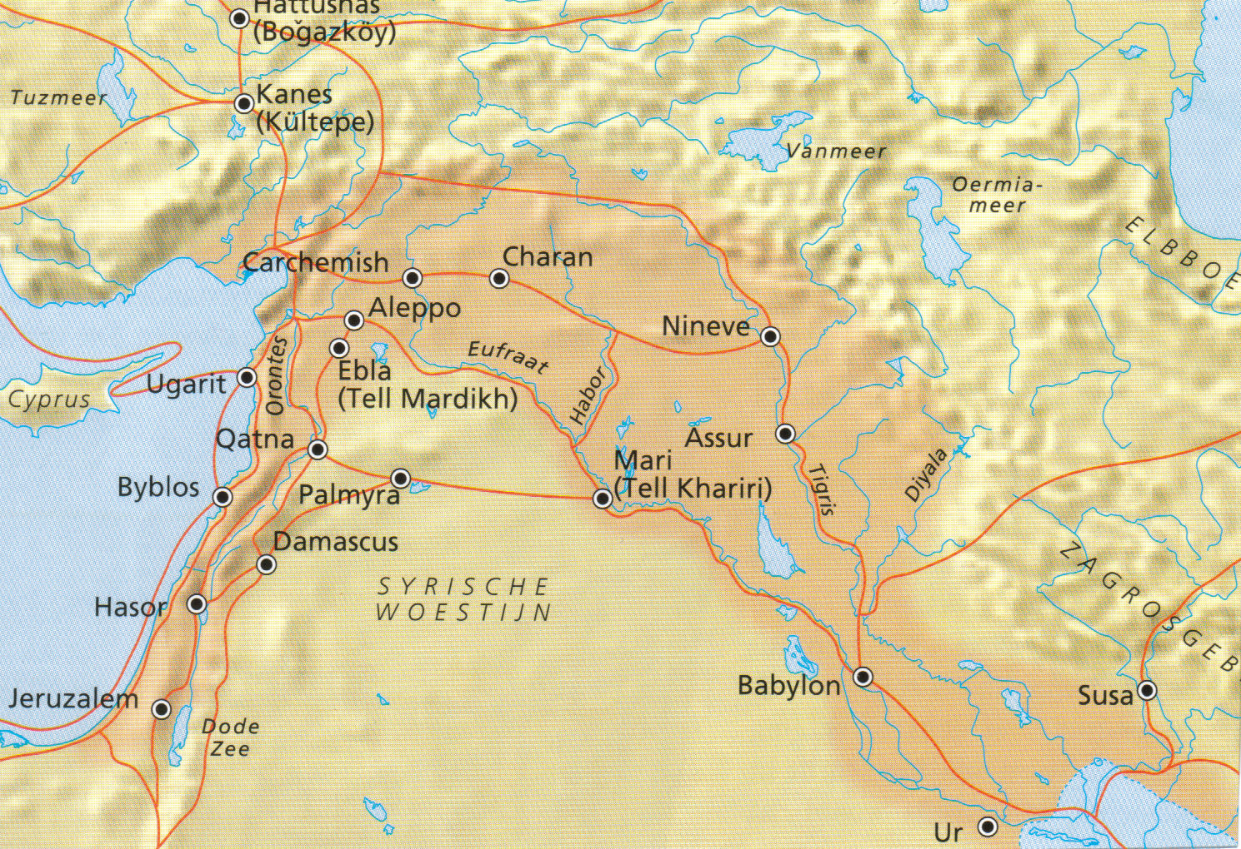
Waar lag Babel?
Babylon of Babel (Arabisch: Bābil) is een stad uit de oudheid, die zich in het huidige Irak bevindt, 80 km ten zuiden van Bagdad.
De naam Babylon is een Griekse verbastering van het Akkadische Bāb-ilim, hetgeen betekent "de Poort van God".

Slide 5
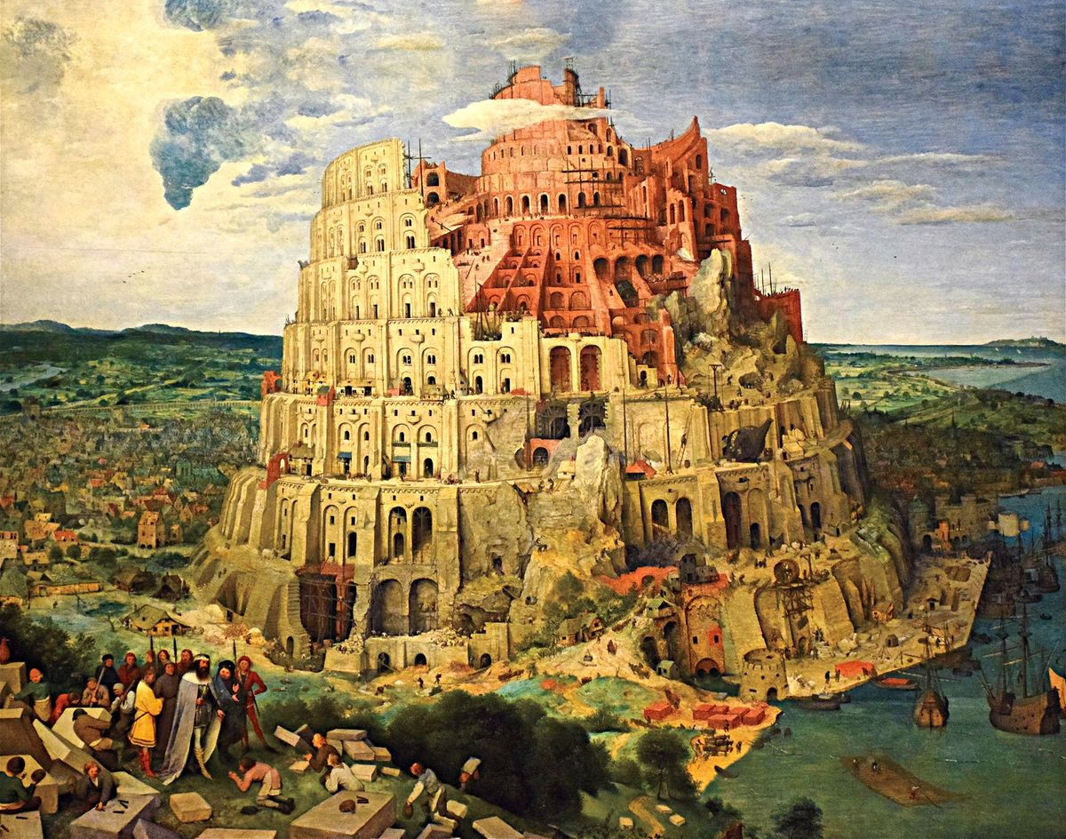
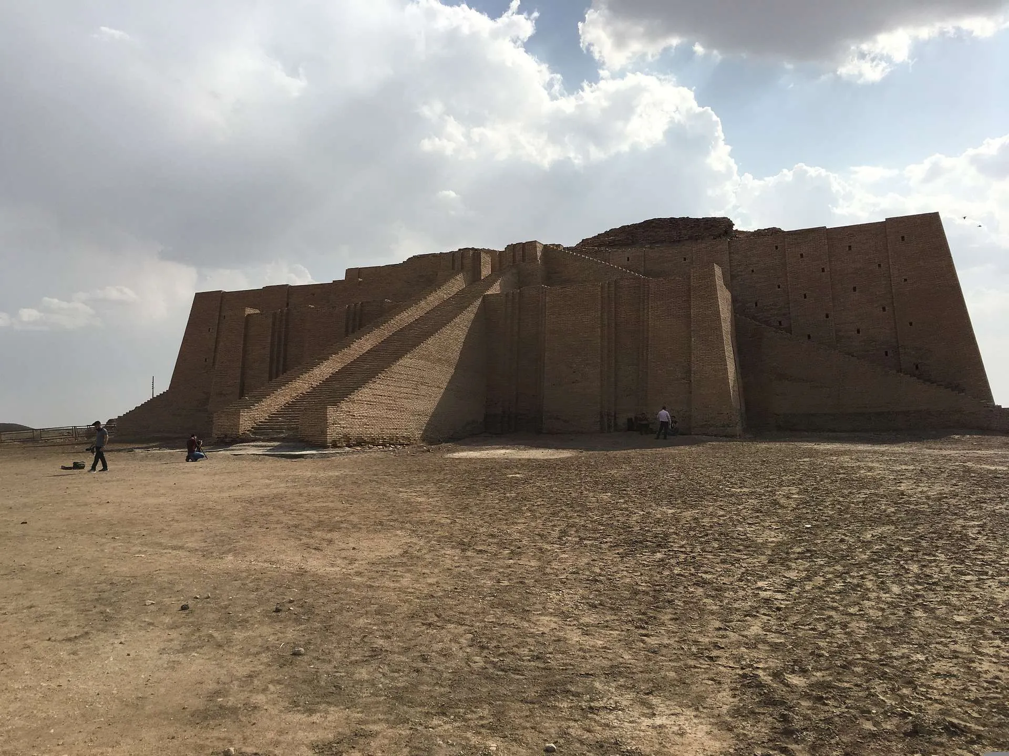
Het uiterlijk van de toren?
Links: schilderij van Pieter Brueghel de Oude (kunsthistorisch museum te Wenen)
Rechts: Iraakse ziggurat = Babylonische afgodspiramide (Bron: Weet Magazine)

Slide 6
De initiële opdracht en zegen van God aan de mens
Genesis 1:27-29 [HSV]
[27] En God schiep de mens naar Zijn beeld; naar het beeld van God schiep Hij hem; mannelijk en vrouwelijk schiep Hij hen.
[28] En God zegende hen en God zei tegen hen: Wees vruchtbaar, word talrijk, vervul de aarde en onderwerp haar, en heers over de vissen van de zee, over de vogels in de lucht en over al de dieren die over de aarde kruipen!
[29] En God zei: Zie, Ik geef u al het zaaddragende gewas dat op heel de aarde is, en alle bomen, waaraan zaaddragende boomvruchten te vinden zijn; dat zal u tot voedsel dienen.

Slide 7
De voeding in de Hof van Eden was optimaal
Voor de zondeval was de mens vegetariër en kreeg van de Schepper optimale voeding.

Slide 8
Babel, de stad van Nimrod
Genesis 10:1,6,8-10 [HSV]
[1] Dit zijn de afstammelingen van de zonen van Noach, Sem, Cham en Jafeth. Bij hen werden na de vloed zonen geboren.
[6] De zonen van Cham zijn: Cusj, Mizraïm, Put en Kanaän.
[8] En Cusj verwerkte Nimrod; die begon een geweldenaar op de aarde te worden.
[9] Hij was een geweldig jager voor het aangezicht van de HEERE; daarom wordt gezegd: Als Nimrod, een geweldig jager voor het aangezicht van de HEERE.
[10] Het begin van zijn koninkrijk bestond uit Babel, Erech, Akkad en Kalne in het land Sinear.

Slide 9
Babel, de stad van Nimrod
2 Thessalonicenzen 2:3-4 [HSV]
[3] Laat niemand u op enigerlei wijze misleiden. Want die dag komt niet, tenzij eerst de afval gekomen is en de mens van de wetteloosheid, de zoon van het verderf, geopenbaard is,
[4] de tegenstander, die zich ook verheft boven al wat God genoemd of als God vereerd wordt, zodat hij als God in de tempel van God gaat zitten en zichzelf als God voordoet.

Slide 10
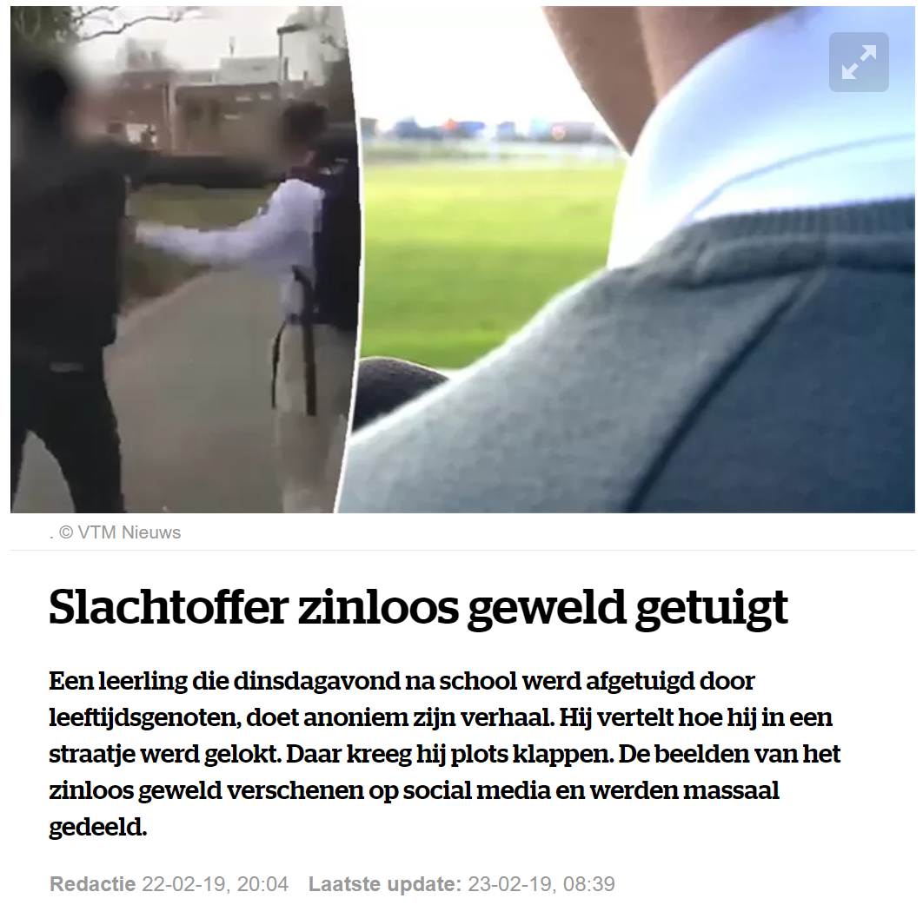
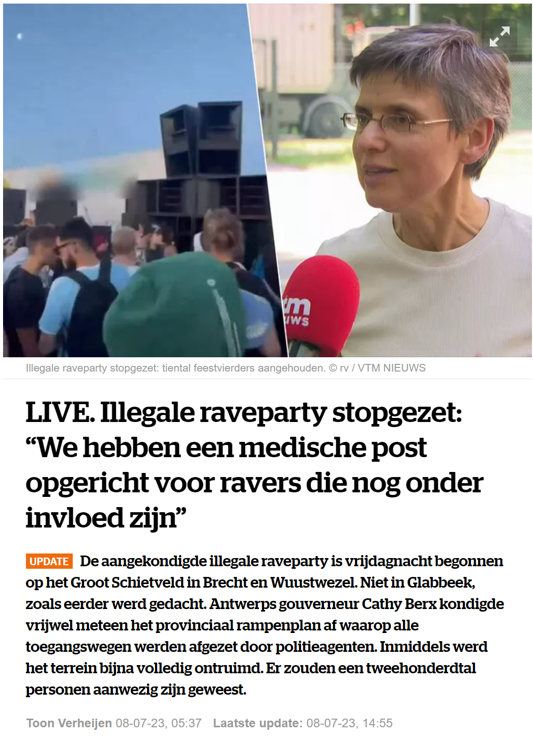
Geweld, zinloos geweld en wetteloosheid nemen toe
In de eindtijd zullen geweld, zinloos geweld en wetteloosheid sterk toenemen.

Slide 11
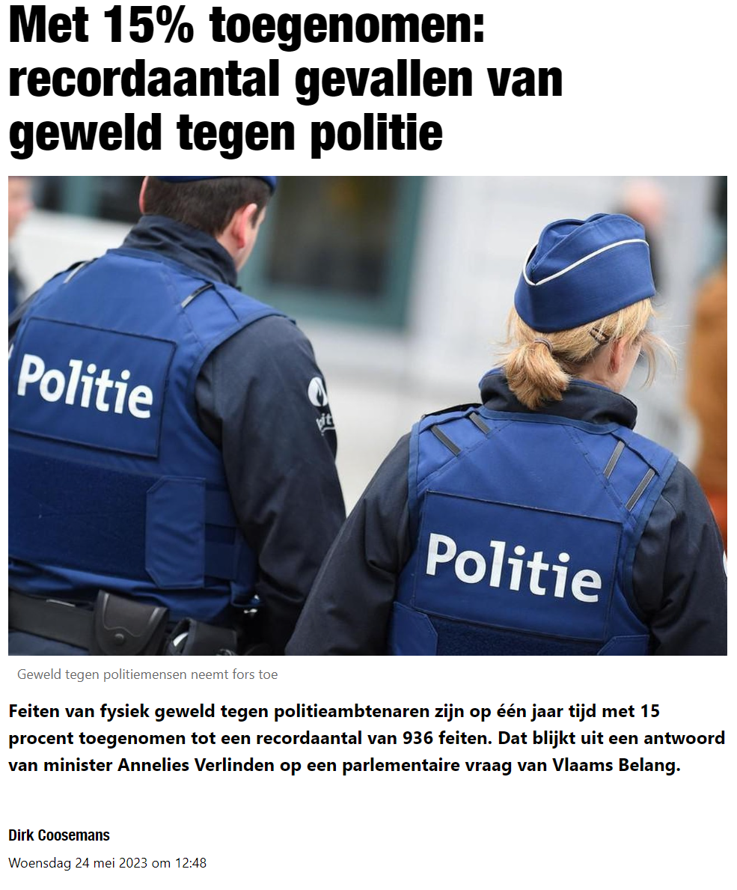
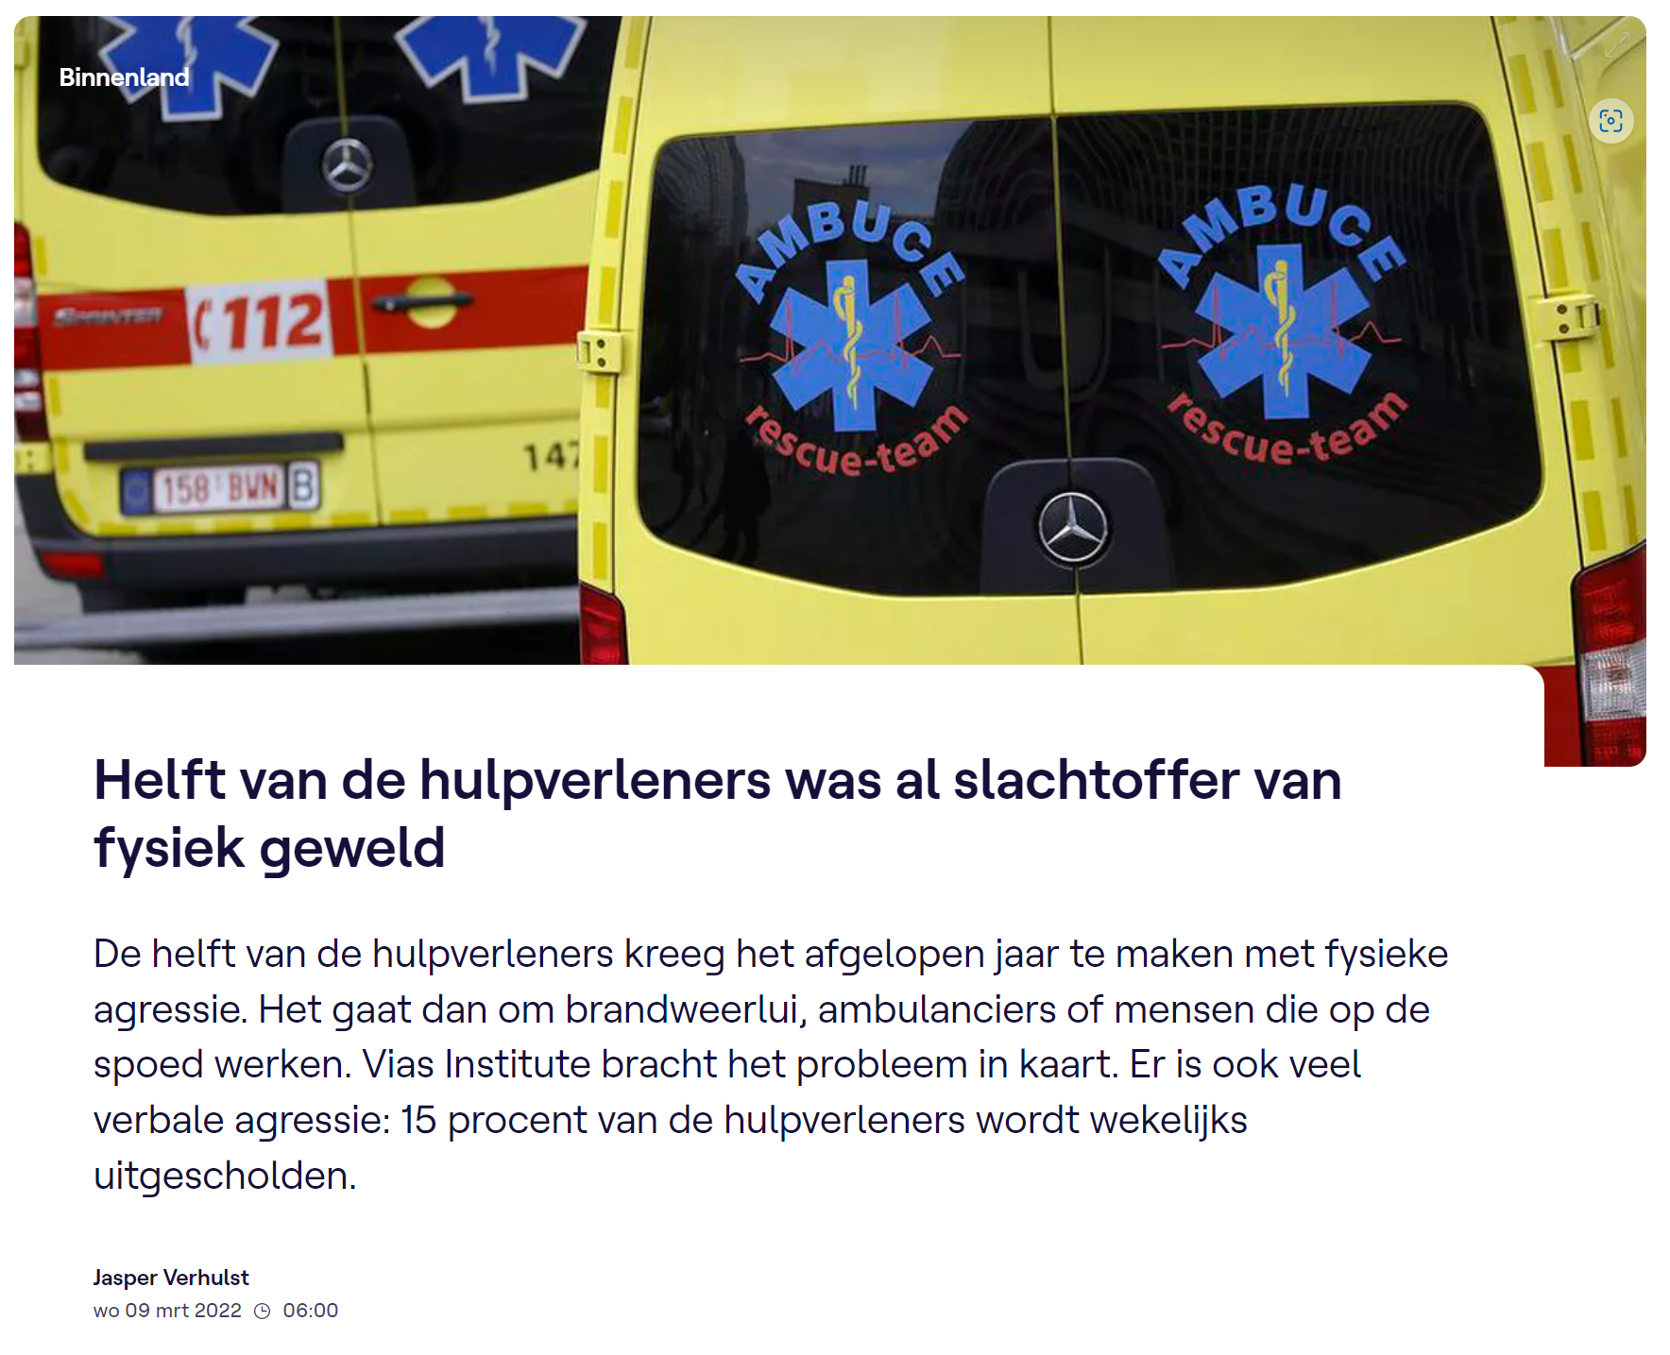
Geweld, zinloos geweld en wetteloosheid nemen toe
In de eindtijd zullen geweld, zinloos geweld en wetteloosheid sterk toenemen.

Slide 12
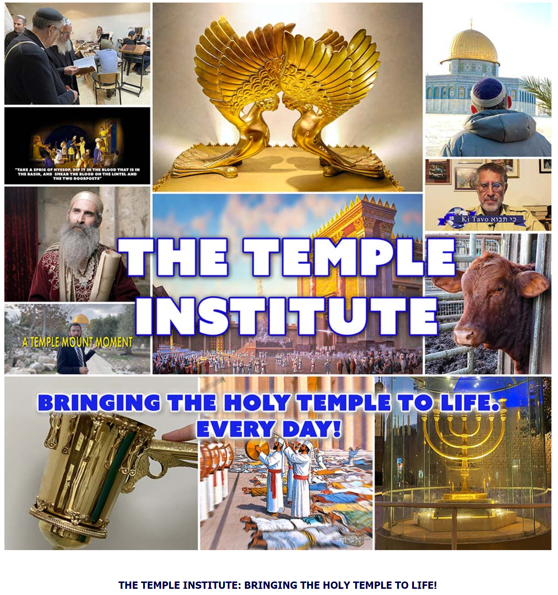
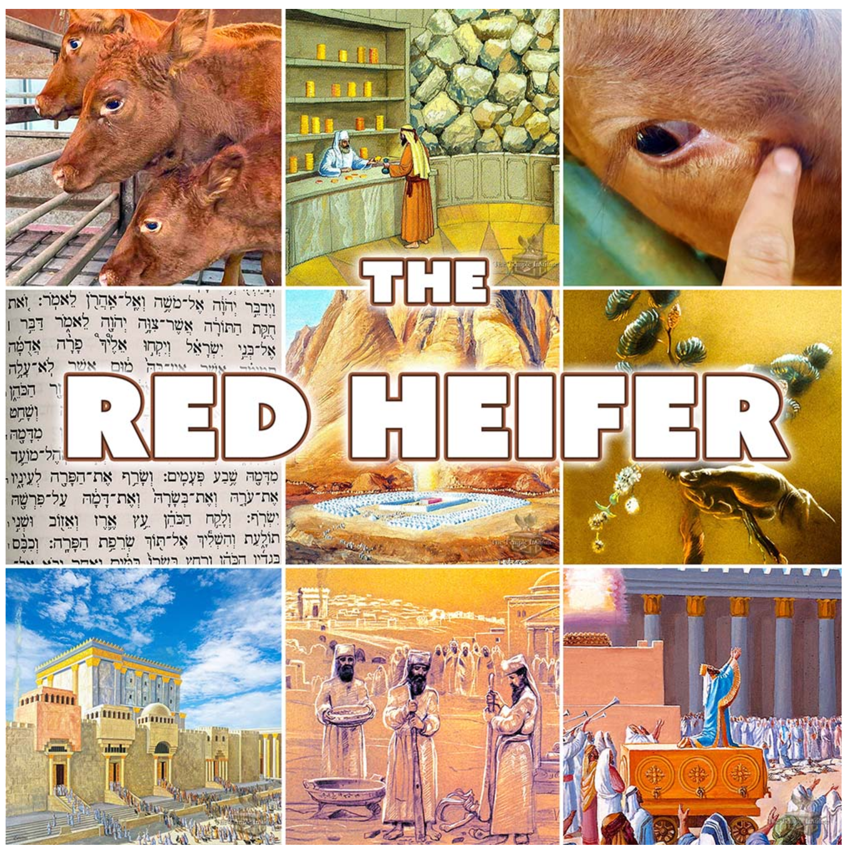
De antichrist zal zitten in de tempel van God
In de eindtijd zullen geweld, zinloos geweld en wetteloosheid sterk toenemen.

Slide 13
Babel, de tegenhanger van Jeruzalem
Jeruzalem is de stad van de grote Koning
Psalm 48:3 [HSV]
[3] Mooi van ligging, een vreugde voor heel de aarde, is de berg Sion aan de noordzijde, de stad van de grote Koning!
Mattheüs 5:35 [HSV]
[35] niet bij de aarde, want dat is de voetbank van Zijn voeten; en ook niet bij Jeruzalem, want dat is de stad van de grote Koning.
Babel is de stad van Nimrod
Genesis 10:9-10 [HSV]
[9] Hij was een geweldig jager voor het aangezicht van de HEERE; daarom wordt gezegd: Als Nimrod, een geweldig jager voor het aangezicht van de HEERE.
[10] Het begin van zijn koninkrijk bestond uit Babel, Erech, Akkad en Kalne in het land Sinear.

Slide 14
Babel, de tegenhanger van Jeruzalem
Jeruzalem ‘als een bruid’ gereedgemaakt voor God op de nieuwe aarde
Openbaring 21:2 [HSV]
[2] En ik, Johannes, zag de heilige stad, het nieuwe Jeruzalem, neerdalen van God uit de hemel, gereedgemaakt als een bruid die voor haar man sierlijk gemaakt is.
Babel (Babylon) is de stad van ‘de grote hoer’
Openbaring 17:1,5 [HSV]
[1] En één van de zeven engelen die de zeven schalen hadden, kwam en sprak met mij en zei tegen mij: Kom, ik zal u het oordeel over de grote hoer laten zien, die aan vele wateren zit.
[5] En op haar voorhoofd stond een naam geschreven: Geheimenis, het grote Babylon, de moeder van de hoeren en van de gruwelen van de aarde.

Slide 15
Babel, de tegenhanger van Jeruzalem
Jeruzalem is de heilige stad
Mattheüs 27:53 [HSV]
[53] en na Zijn opwekking gingen zij uit de graven, kwamen in de heilige stad en zijn aan velen verschenen.
Babel (Babylon) is het centrum van gruwelen en onreinheid
Openbaring 17:4 [HSV]
[4] En de vrouw was bekleed met purper en scharlaken, en getooid met goud, edelgesteente en parels, en zij had een gouden drinkbeker in haar hand, vol van gruwelen en van onreinheid van haar hoererij.

Slide 16
Babel, de tegenhanger van Jeruzalem
Jeruzalem is de plaats van Gods heiligdom
Psalm 24:3 [HSV]
[3] Wie zal de berg van de HEERE beklimmen? Wie zal staan in Zijn heilige plaats?
Psalm 135:21 [HSV]
[21] Geloofd zij de HEERE vanuit Sion, Hij Die in Jeruzalem woont.
Babel (Babylon) is een woonplaats van demonen
Openbaring 18:2 [HSV]
[2] En hij riep uit met krachtige stem: Zij is gevallen, het grote Babylon, en een woonplaats van demonen geworden, een schuilplaats voor allerlei onreine geesten en een schuilplaats voor allerlei onreine en weerzinwekkende vogels.

Slide 17
Babel, de tegenhanger van Jeruzalem
Jeruzalem is de plaats waar alle volken voor de HEERE zullen neerbuigen
Zacharia 14:16 [HSV]
[16] Het zal geschieden dat al de overgeblevenen van alle heidenvolken die tegen Jeruzalem zijn opgerukt, van jaar tot jaar zullen opgaan om zich neer te buigen voor de Koning, de HEERE van de legermachten, en om het Loofhuttenfeest te vieren.
In Babel (Babylon) is men dronken van het bloed van de heiligen
Openbaring 17:6 [HSV]
[6] En ik zag dat de vrouw dronken was van het bloed van de heiligen, en van het bloed van de getuigen van Jezus. En ik was bovenmate verwonderd toen ik haar zag.

Slide 18
Babel, de tegenhanger van Jeruzalem
Het nieuwe Jeruzalem daalt neer uit de hemel
Openbaring 21:2,10 [HSV]
[2] En ik, Johannes, zag de heilige stad, het nieuwe Jeruzalem, neerdalen van God uit de hemel, gereedgemaakt als een bruid die voor haar man sierlijk gemaakt is.
[10] En hij voerde mij weg in de geest op een grote en hoge berg en liet mij de grote stad zien, het heilige Jeruzalem, dat neerdaalde uit de hemel, bij God vandaan.
Babel (Babylon) is opgericht vanuit de aarde
Genesis 11:4 [HSV]
[4] En zij zeiden: Kom, laten wij voor ons een stad bouwen, en een toren waarvan de top in de hemel reikt, en laten we voor ons een naam maken, anders worden wij over heel de aarde verspreid!

Slide 19
Babel, de tegenhanger van Jeruzalem
God is Ontwerper en Bouwmeester
Hebreeën 11:8,10 [HSV]
[9] Door het geloof is Abraham, toen hij geroepen werd, gehoorzaam geweest om weg te gaan naar de plaats die hij tot een erfdeel ontvangen zou. En hij is weggegaan zonder te weten waar hij komen zou.
[10] Want hij verwachtte de stad die fundamenten heeft, waarvan God de Bouwer en Ontwerper is.
Babel (Babylon) is ontworpen en gebouwd door de mens
Genesis 11:4 [HSV]
[4] En zij zeiden: Kom, laten wij voor ons een stad bouwen, en een toren waarvan de top in de hemel reikt, en laten we voor ons een naam maken, anders worden wij over heel de aarde verspreid!

Slide 20
Babel, de tegenhanger van Jeruzalem
God vestigt Zijn Naam in Jeruzalem
1 Koningen 11:36 [HSV]
[36] En aan zijn zoon zal Ik één stam geven, zodat Mijn dienaar David alle dagen een lamp voor Mijn aangezicht zal hebben in Jeruzalem, de stad die Ik voor Mij heb verkozen om Mijn Naam daar te vestigen.
Babel (Babylon) vestigt een naam van mensen
Genesis 11:4 [HSV]
[4] En zij zeiden: Kom, laten wij voor ons een stad bouwen, en een toren waarvan de top in de hemel reikt, en laten we voor ons een naam maken, anders worden wij over heel de aarde verspreid!

Slide 21
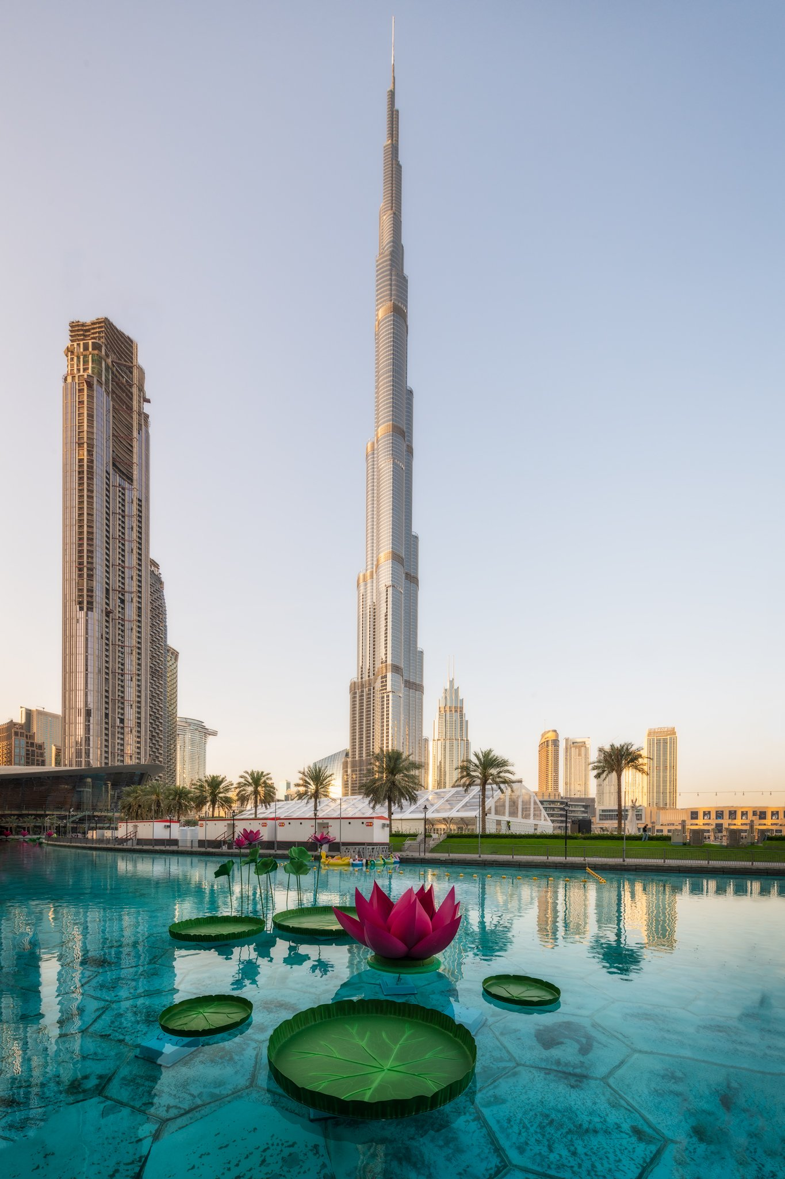
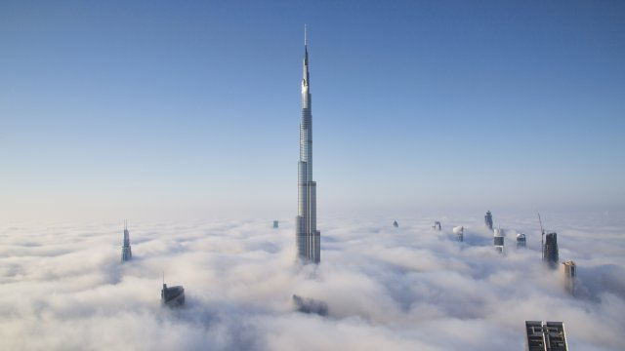
Waarom een toren?
Een toren symboliseert macht en aanzien, zowel in politiek als in religie.
Voorbeeld 1: de Khalifa-toren in Dubai (Verenigde Arabische Emiraten) (828 m hoog)

Slide 22
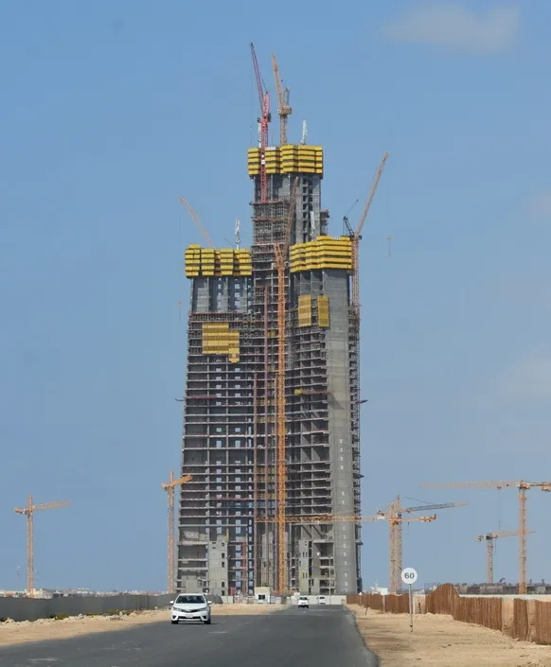
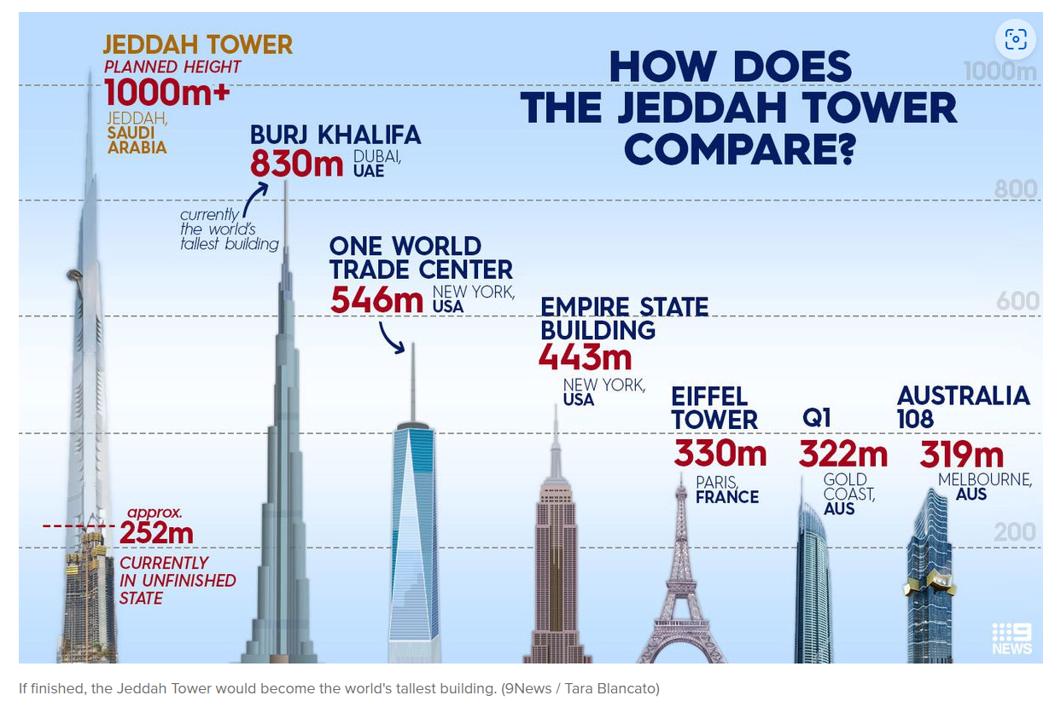
Waarom een toren?
Een toren symboliseert macht en aanzien, zowel in politiek als in religie.
Voorbeeld 2: de Jeddah Tower/Kingdom Tower in Saudi Arabië (> 1000 m hoog)

Slide 23
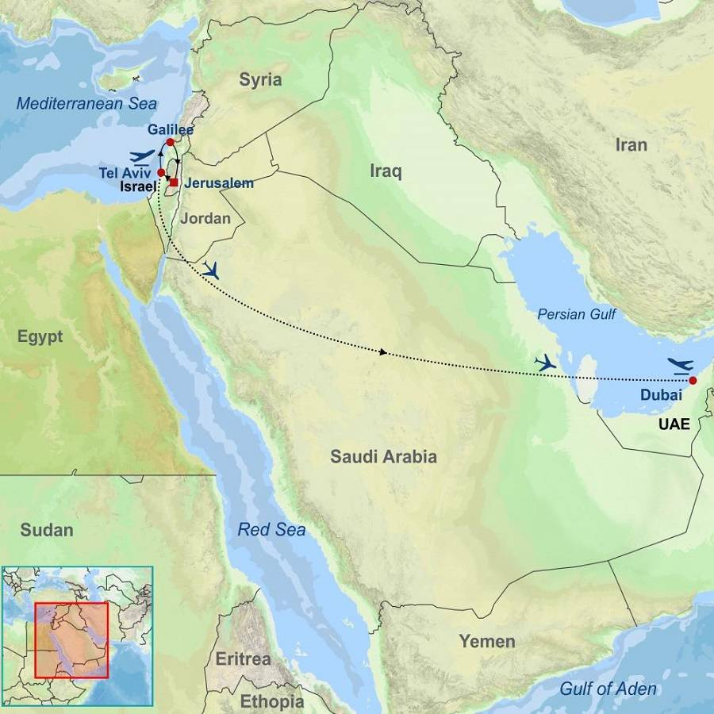
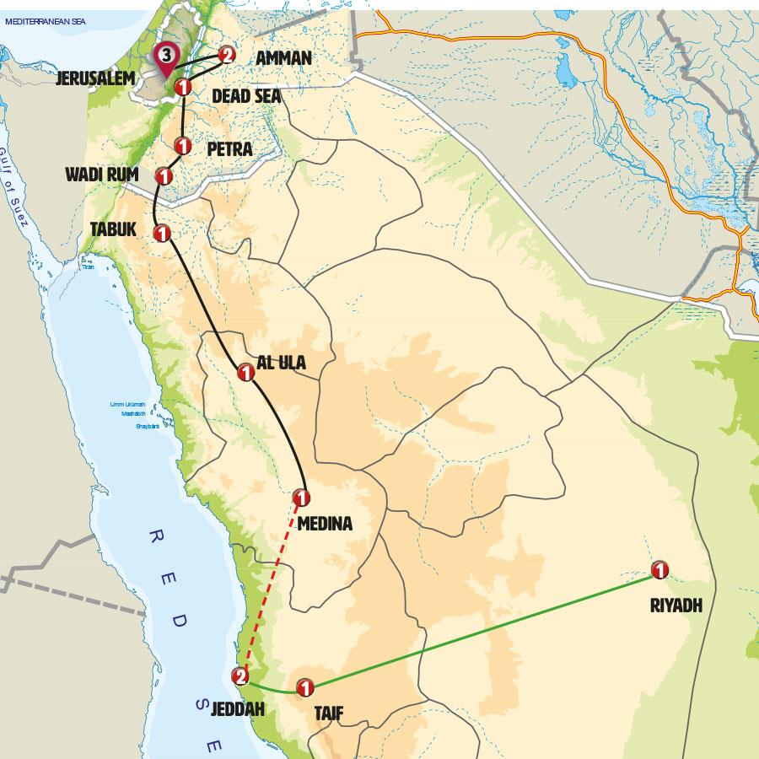
De bijbelse betekenis van het oosten
Dubai (Khalifa Tower) en Jeddah (Kingdom Tower) ligt ten OOSTEN van Jeruzalem

Slide 24
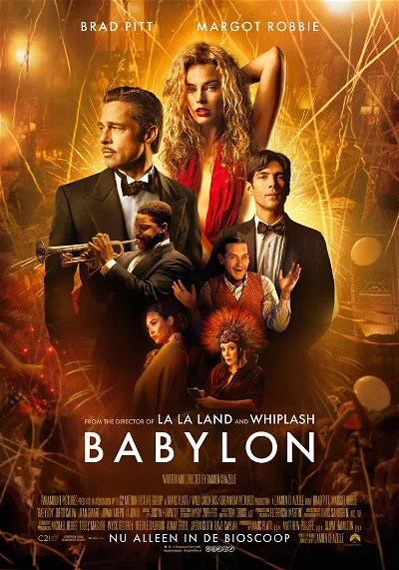
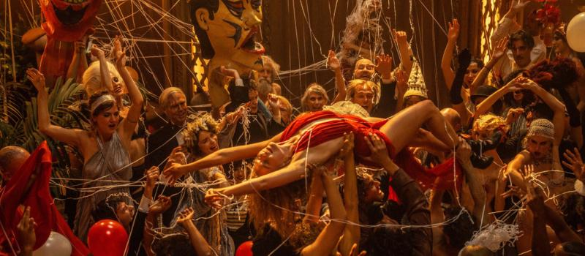
Gewenning via de media, ‘misleiding’ via film (komedie/drama)
Wees alert, ook voor jouw dierbaren. Kijk in geloof naar de wereld met een bijbelse blik a.u.b.

Slide 25
Wees alert voor het ‘nieuwe’ Babylon

